Slide 1
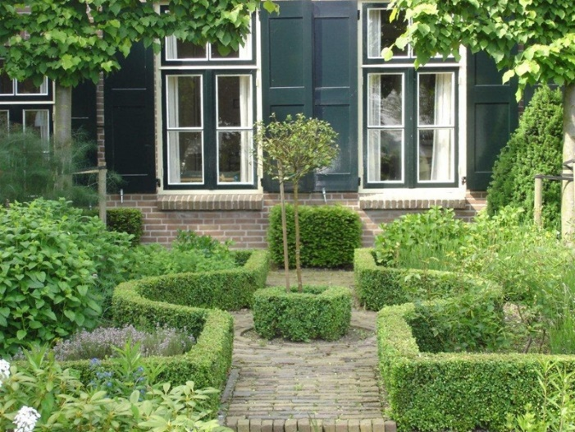
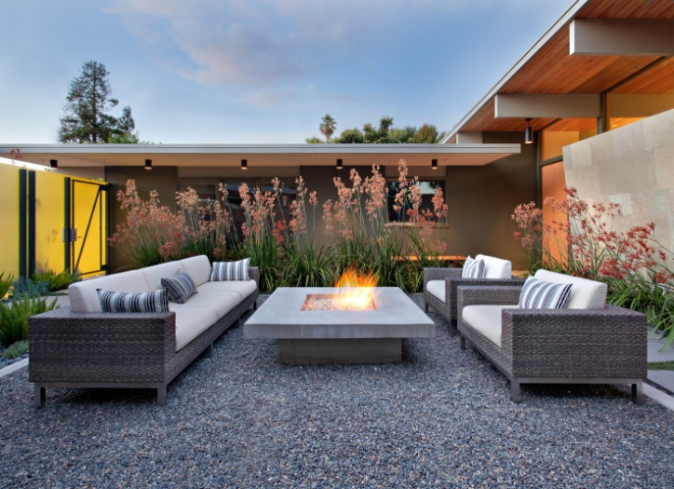
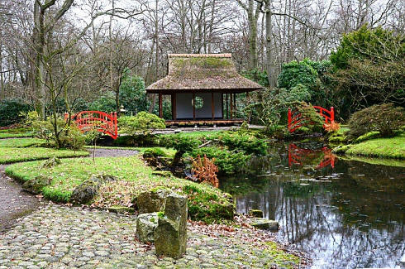
ONTWERPEN

Slide 2
Programma
Tuinstijlen 7 januari
Veldschets 14 januari
Programma van eisen 14 januari
3 schetsen 21 januari
Ontwerptekening 28 januari, 4 febr.
Toelichting 4 februari
Beplantingsplan 11 februari
→alles inleveren 18 februari

Slide 3
Veldschets / tekening op schaal
Tuin opmeten
Loodlijn – hoofdlijn methode
Veldschets maken
Gebruik kaartmateriaal van kadaster

Slide 4
Programma van eisen
Formulier invullen en verslag maken

Slide 5
De ideale tuin
Hoe ziet jouw ideale tuin eruit?
Beschrijf in 3 regels
(klein schrijven, want er komen nog 2 vraagjes over de ideale tuin)
Over 10 jaar; Pc-loterij; 600 m2

Slide 6
Wat ga je leren?
Tuinstijlen
soorten
kenmerken

Slide 7
Wat moet je daarvoor kunnen?
Tuinstijlen herkennen, benoemen
Kenmerken van tuinstijlen aangeven
(vorm, onderdelen, materialen)

Slide 8
Wat gaan we doen?
1. Tuinonderdelen benoemen
2. Tuinmaterialen benoemen
3. Tuinstijlen bekijken en vergelijken
4. Presentatie tuinstijlen maken (training)

Slide 9
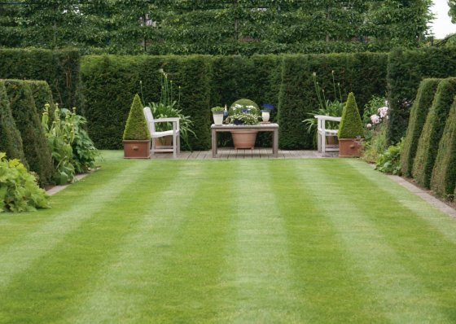
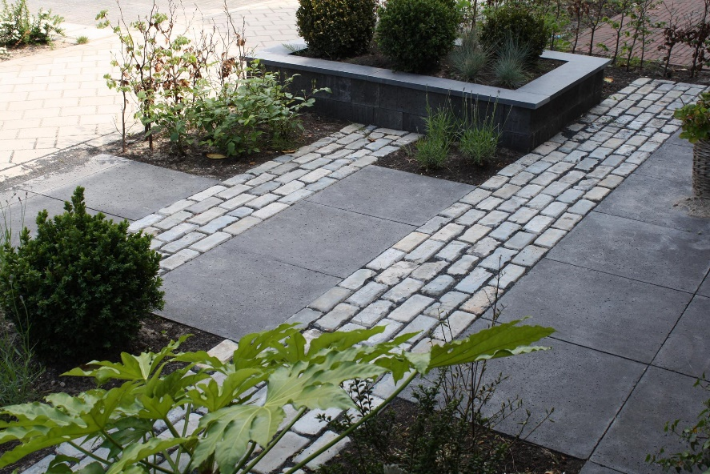
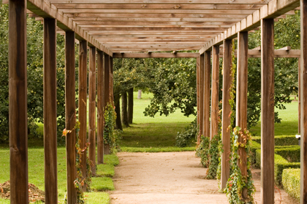
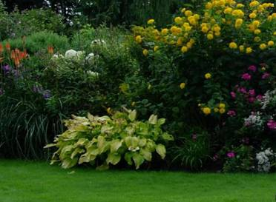
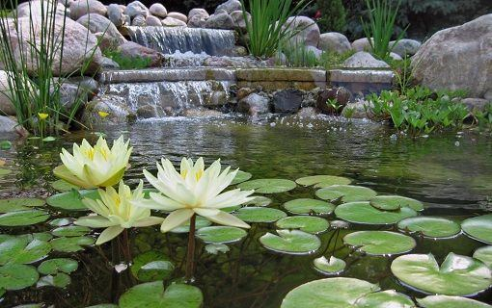
1. Tuinonderdelen

Slide 10
1. Tuinonderdelen
Uit welke onderdelen bestaat jouw ideale tuin?

Slide 11
1. Tuinonderdelen
Gazon, gras
Verharding, halfverharding
(terras, pad, oprit)
Beplanting
(bomen, hagen enz.)
Vijver, water
(Erf)afscheidingen
Meubilair
Bouwkundige elementen
(pergola, over- kapping, grond- kering)
Verlichting
…

Slide 12
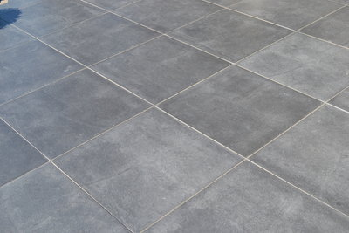
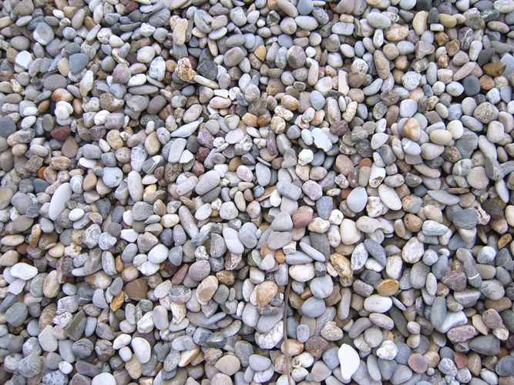
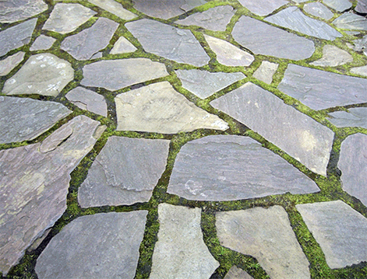
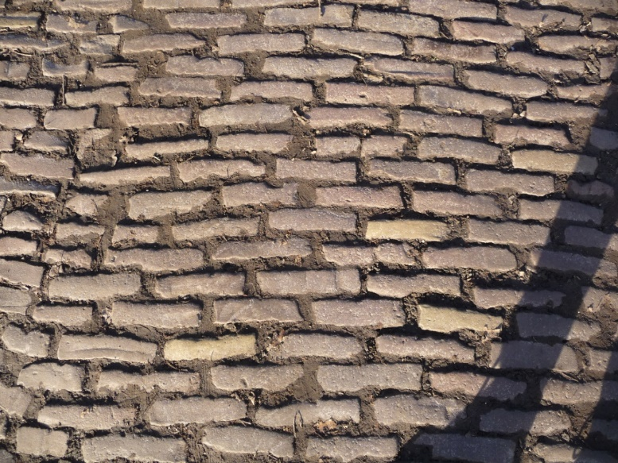
2. Tuinmaterialen

Slide 13
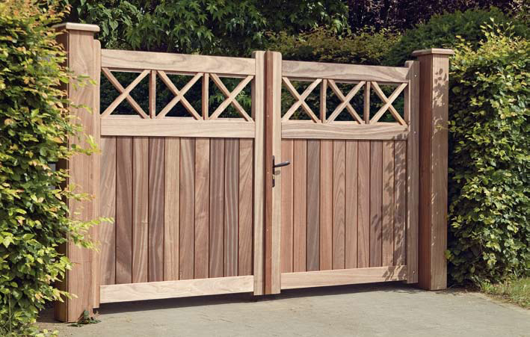
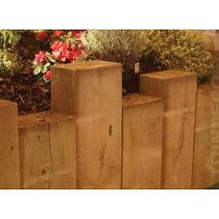
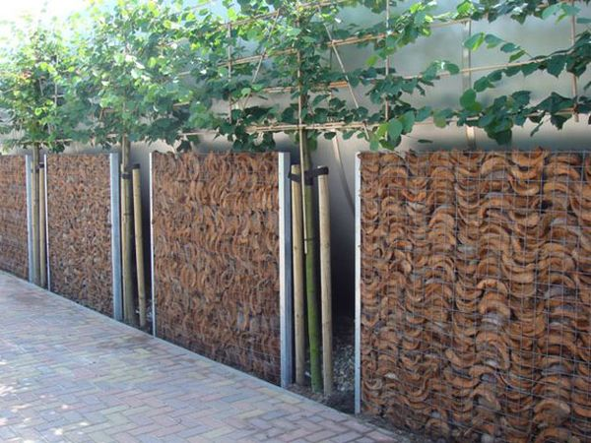
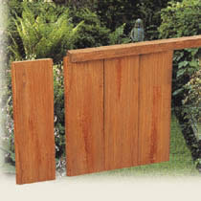
2. Tuinmaterialen

Slide 14
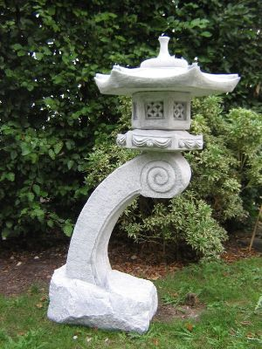
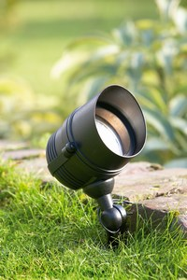
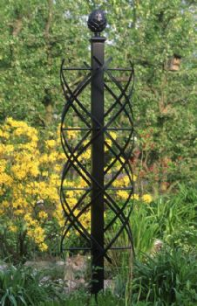
2. Tuinmaterialen

Slide 15
2. Tuinmaterialen
Oefening:
Uit welke materialen bestaat jouw ideale tuin?

Slide 16
2. Tuinmaterialen
Gebakken klinkers
Betontegels
Houten tuinscherm
Rozenboog
Buxusbol
Borrelsteen
Siersplit
Grondspot
Loungebank
Bentheimer put
Siervaas
Smeedijzeren hek
Enz
Enz
Enz

Slide 17
3. Tuinstijlen

Slide 18
3. Tuinstijlen
Oefening:
Filmpjes over 6 Tuinstijlen bekijken en
per tuinstijl kenmerken opschrijven over:
1. Vormgeving
2. Tuinonderdelen
3. Tuinmaterialen

Slide 19
3. Tuinstijlen
1. Klassieke tuin
https://www.youtube.com/watch?v=TXSObhTcbVs)
2. Engelse (cottage) tuin
https://www.youtube.com/watch?v=0SMABGkip_0
3. Japanse tuin
https://www.youtube.com/watch?v=eigqjd5F3cU&index=3&list=PLruiLapSNXZwdH3xUwVUQVNnceiBDeDZt
4. Landelijke tuin
https://www.youtube.com/watch?v=i8RtrE2035s
5. Mediterrane tuin
https://www.youtube.com/watch?v=v7DpNzHaZCw
6. Moderne tuin
https://www.youtube.com/watch?v=VLZ0ed0KnXQ

Slide 20
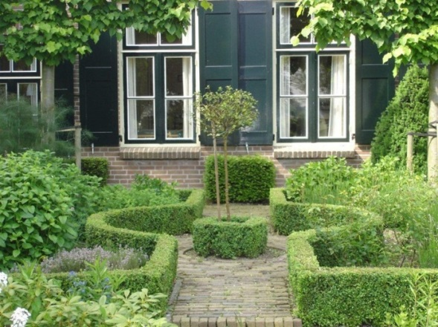
3.1 Tuinstijlen
Klassieke tuin
Vormgeving: Zichtlijnen/assen, symmetrie
Geometrische vormen
Onderdelen: Beplanting
hagen, snoeivormen, kleurbeplanting Verharding
Materialen: Klinkers, Tegels, Grind/Split
in rustige kleuren
Buxus, Lavendel, Rozen

Slide 21
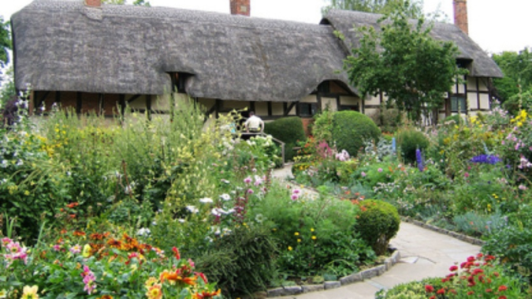
3.2 Tuinstijlen
Engelse cottage tuin
Vormgeving: * Tuinkamers
Onderdelen: * Beplanting - veel!
kleurbepl., haagjes, groente/fruit/kruiden * Verharding – weinig
* Bouwkundige elementen
Prieel, kweekkas
Materialen: Gebakken klinkers, flagstones, grind/split
kleurrijk!
Rozenpilaren, Accessoires!
Buxus, Lavendel, Rozen

Slide 22
3.3 Tuinstijlen
Japanse tuin
Vormgeving: * Asymmetrie, contrast
* Diepte, perspectief (omgeving erbij)
‘oneindigheid’
Onderdelen: * Water > ‘leven’
* Steen > ‘rust’
* Groen > ‘natuur’
Materialen: Grind/split,
wintergroene en bladverliezende planten
Prielen, bruggetjes, ornamenten

Slide 23
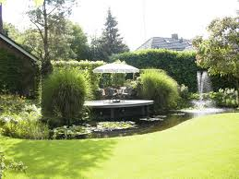
3.4 Tuinstijlen
Landelijke tuin
Vormgeving: * Passend bij omgeving
Onderdelen: * Water
* Veel groen (gazon, beplanting, hagen)
* Verharding
Materialen: Natuurlijke materialen;
Gebakken klinkers, natuursteen, grind
Hout, houten hekwerken
Bakstenen muren

Slide 24
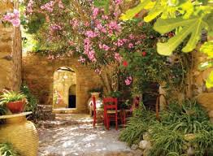
3.5 Tuinstijlen
Mediterrane tuin
Vormgeving: * Asymmetrisch
* Ronde/grillige vormen, mozaïeken
Onderdelen: * Bouwkundige elementen (muurtjes, prieel, pergola)
* Kleur- & geurbeplanting
* Verharding
* Accessoires
Materialen: Natuurlijke materialen;
natuursteen, grind
(Ruw)hout
Bakstenen muren, pleisterwerk, potterie
Olijf, Lavendel, kuipplanten

Slide 25
3.6 Tuinstijlen
Moderne tuin
Vormgeving: * Vaak strakke vormen
(recht of rond/gebogen)
* Eenvoud, duidelijkheid
Onderdelen: * (Veel) verharding
* Meubilair
* Buitenkeuken
* Overkapping
* Verlichting
Materialen: Onderhoudsvriendelijke materialen;
(Hard)hout, staal, kunststof, beton

Slide 26
Opdracht (training)
Presentatie tuinstijlen
Kies 3 tuinstijlen.
Maak een presentatie.
Per tuinstijl 3 kenmerken:
Vormgeving (3 afbeeldingen)
Tuinonderdelen (3 afbeeldingen)
materialen(3 afbeeldingen)
Bij elk plaatje steekwoorden
Tijd: 60 minuten
Hulpmiddelen: Internet
Verwerking: Presenteren aan de klas (op groot beeldscherm)
Beoordeling: Docent beoordeelt presentatie met voldoende/onvoldoende

Slide 27
Opdracht (training)
Presentatie tuinstijlen
Maak een digitale presentatie over 3 van de volgende tuinstijlen.
Klassieke tuin, Engelse cottagetuin, Japanse tuin, Landelijke tuin, Mediterrane tuin, Moderne tuin
Geef aan per tuinstijl, tenminste 3 kenmerken t.a.v.:
Vormgeving (Bijv. strakke lijnen, zichtlijnen, cirkels, natuurlijke vormen)
Tuinonderdelen (Bijv. pergola, gazon, bloemborders, hagen, vijver)
Materialen (Bijv. grind, grootformaat tegels, oude waaltjes, hout, Buxushagen)
De presentatie bestaat uit beeld en tekst:
Per onderdeel tenminste 3 voorbeelden zien in de vorm van afbeeldingen.
(bijv. foto’s, ontwerptekeningen).
Per onderdeel een korte toelichting in tekst
(Bijv. een kort verhaaltje of losse kreten)
De presentatie bestaat, per tuinstijl, tenminste uit 3 pagina’s/dia’s (A-4 formaat)
Tijd: 60 minuten
Hulpmiddelen: Internet
Verwerking: Presenteren aan de klas (op groot beeldscherm)
Beoordeling: Docent beoordeelt presentatie met voldoende/onvoldoende

Slide 28
Tot slot
Wat heb je geleerd?
Hoe?
Tops/tips?

